Slide 1


第1课 窦娥冤

Slide 2
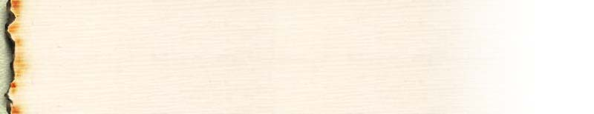
悲剧是将人生有价值的东西毁灭给人看。
——鲁迅

Slide 3
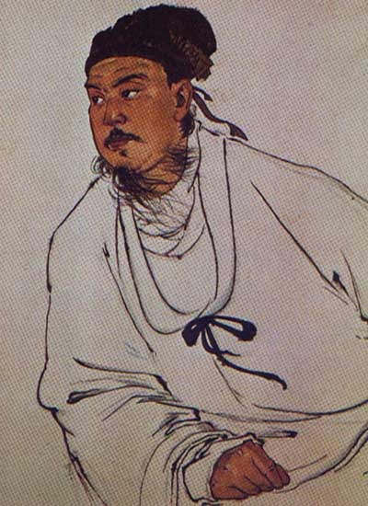
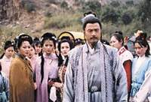
一、介绍关汉卿：
关汉卿，号己斋叟，金末元初大都（现北京）人。元代杂剧的代表作家，也是我国戏剧史上最早也最伟大的戏剧作家。他与郑光祖、白朴、马致远齐名，被称为“元曲四大家”。元代的阶级矛盾和民族矛盾十分尖锐，关汉卿不满社会现实，不仅写作剧本，有时还登台演唱，借杂剧来揭露黑暗现实，寄托自己的社会理想。他一生创作杂剧有60多部，但大都散失，现仅存15部。《窦娥冤》《救风尘》《望江亭》《单刀会》等流传很广。其中的《窦娥冤》是我国十大古典悲剧之一。1956年，他的名字被列入世界文化名人之列。“我是蒸不烂、煮不熟、炒不爆、响当当一粒铜豌豆.”关汉卿此语反映了他的个性。

Slide 4
二、介绍元杂剧：
元杂剧有一套较严格的体制：
（1）结构：元杂剧一般是一本四折演一完整的故事，个别的有五折、六折或多本连演。
折是音乐组织的单元，也是故事情节发展的自然段落，它不受时间、地点的限制，每一折大都包括较多的场次，类似于现代戏剧的“幕”。有的杂剧还有“楔子”，通常在第一折之前起交代作用。相当于现代剧的序幕，用来说明情节，介绍人物。
杂剧每折限用同一宫调的曲牌组成的一套曲子。演出时一本四折都由正末或正旦独唱。（其他角色只有说白），分别称为“末本”或“旦本”。

Slide 5
（2）角色：扮演的角色有末、旦、净、丑等。
元杂剧每本戏只有一个主角，男主角称正末，女主角称正旦。此外，男配角有副末（次主角）、外末（老年男子）、小末（少年）等；女配角有副旦、外旦、小旦等。
净：俗称“大花脸”，大都扮演性格、相貌上有特异之处的人物。如张飞、李逵。
丑：俗称“小花脸”，大抵扮演男次要人物。
此外，还有孛（bó）老（老头儿）、卜儿（老妇人）、孤（官员）、徕儿（小厮）。

Slide 6
（3）剧本的构成：剧本由唱、科、白三部分构成。
唱词是按一定的宫调（乐调）、曲牌（曲谱）写成的韵文。元杂剧规定，每一折戏，唱同一宫调的一套曲子，其宫调和每套曲子的先后顺序都有惯例规定。
科是戏剧动作的总称。包括舞台的程式、武打和舞蹈。
白是“宾白”，是剧中人的说白部分。”宾白又分以下四种：对白：人物对话；独白：人物自叙；旁白：背过别的人物自叙心理话；带白：唱词中的插话。
宾白是元杂剧中重要的有机组成部分。所谓“曲白相生，方尽剧情之妙”，正说明这一点。

Slide 7
《窦娥冤》 元·关汉卿作
写窦娥被无赖诬陷，又被官府错判斩刑的冤屈故事。全剧四折一楔子。剧情是：楚州贫儒窦天章因无钱进京赶考，无奈之下将幼女窦娥卖给蔡婆家为童养媳。窦娥婚后丈夫去世，婆媳相依为命。蔡婆外出讨债时遇到流氓张驴儿父子，被其胁迫。张驴儿企图霸占窦娥，见她不从便想毒死蔡婆以要挟窦娥，不料误毙其父。张驴儿诬告窦娥杀人，官府严刑逼讯婆媳二人，窦娥为救蔡婆自认杀人，被判斩刑。窦娥在临刑之时指天为誓，死后将血溅白练、六月降雪、大旱三年，以明己冤，后来果然都应验。三年后窦天章任廉访使至楚州，见窦娥鬼魂出现，于是重审此案，为窦娥申冤。
《窦娥冤》全名《感天动地窦娥冤》，此剧现存版本有：明脉望馆藏《古今名家杂剧》本、《元曲选》壬集本、《酹江集》本、《元杂剧二种》本、《元人杂剧全集》本。

Slide 8
整体感知课文
这部剧共有四折,课文节选了前
三折,请大家简要概括每一折的故事
情节.

Slide 9
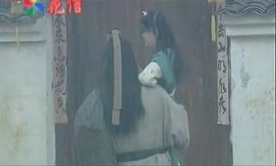
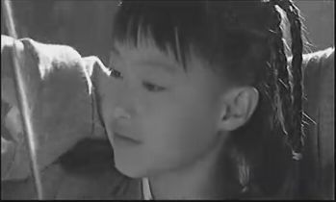
课文情节:
楔子:
书生窦天章因连本带利欠蔡婆四十两
银子被迫把七岁的女儿抵她做童养媳，然
后进京赶考去了。

Slide 10
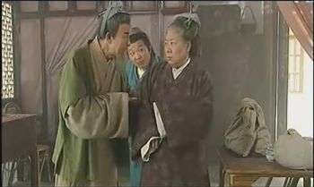
第一折：
庸医赛卢医欠蔡婆本利二十两银子， 心生歹意要勒死蔡婆却被张驴儿父子俩搭救,张驴儿乘机逼蔡婆婆媳俩分别嫁给他们父子俩,蔡婆无奈之下答应了， 回家后遭到生性刚烈的窦娥的责怪与反对， 只好先让张驴儿父子在家中住下。

Slide 11
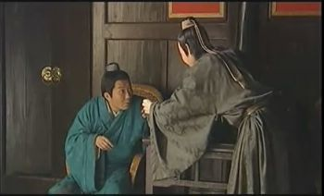
第二折：
张驴儿为达目的，心生恶意，找赛卢医讨了毒药欲毒死蔡婆，却阴差阳错被他父亲喝了，张驴儿顺势栽赃窦娥，逼她私了，嫁与自己为妻，被刚烈的窦娥断然拒绝。于是，两人对簿公堂,却不料碰上桃杌这个昏官，偏听张驴儿一面之词，窦娥为保蔡婆被屈打成招判了死刑。

Slide 12
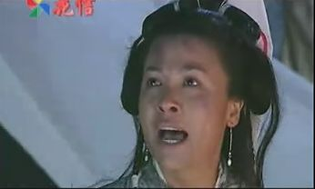
第三折：
在被押往刑场的路上，窦娥激愤之下指天骂地，并在行刑前许下三桩誓愿 血溅白练、六月飞雪、亢旱三年，以示冤屈，窦娥死后誓言一一应验。

Slide 13
把握窦娥的性格特征
分析讨论：
在整体把握故事情节的过程中，我们接触到了一位受冤枉的女性 窦娥，那么窦娥到底是一个什么样的人呢？

Slide 14
窦 娥
一. 善良、安分守己、有主见、刚强
二. 具有强烈的反抗精神

Slide 15
初步探究社会意义
分析讨论：
窦娥是一个善良、安分守己、刚强、孝顺的
女子，但最终却落了个身首异处的悲惨结局，
是谁之过错？

Slide 16
分 析：
（1）张驴儿父子，他们是窦娥悲剧的直接原因。
（2）楚州太守桃杌，他是窦娥悲剧的主要原因。
（3）庸医赛卢医，他既是造恶者，又是助恶者。
（4）其父窦天章他是窦娥悲剧的间接责任者。

Slide 17
问题：从上面的分析看，当时的社会是
个什么样的社会？
（1）反映当时社会上强欺弱、恶欺善的现实；
（2）反映了当时吏治的黑暗，官吏的昏庸，
贪赃枉法；
（3）反映了当时科举制度对人身心的摧残。

Slide 18
总之，这是一个清浊不辨、是非颠倒、
善恶错位、真假难分的世界，生活在这样一
个暗无天日的社会里，窦娥这样的弱女子只
能是受人摆布，任人欺凌。
所以造成窦娥之死的根本原因就是那个
清浊不辨、是非颠倒、善恶错位、真假难分
的黑暗社会。

Slide 19
分析戏剧的矛盾冲突
戏剧一般是通过矛盾冲突来塑造人物形
象表达主题的，而戏剧冲突一般有三类：人
物之间的冲突，人与环境的冲突，人物内心
的冲突。那么本剧的主要矛盾冲突属于什么
类型的？

Slide 20
讨 论：
窦娥与现实生活有哪些矛盾冲突？这些矛盾冲突表现了什么?
明确：窦娥与现实生活的矛盾冲突有：
① 张驴儿误把自己的父亲毒死，却诬陷清白的窦娥；
② 窦娥本想依靠衙门洗清自己的冤枉，却反而被
判以死罪；
③ 窦娥渴望清清白白地活着，却怕连累婆婆，自
己心甘情愿担当死罪。
反映当时社会上强欺弱、恶欺善的现实；
反映了当时吏治的黑暗，官吏的昏庸，贪赃枉法；
表现了窦娥的孝顺和善良。

Slide 21
从上面的分析可以看出，本
剧的主要矛盾是人与社会环境的冲突。
鲁迅先生说所谓悲剧就是把美好的事物
撕碎给人看。《窦娥冤》活生生地展示了黑
暗社会吞噬人的过程，使观众的情感得到涤
荡，激起人们对黑暗社会的痛恨。

Slide 22
在第三折中，窦娥的形象在剧烈的戏剧冲突中被
塑造的感人至深，催人泪下，请思考：本折可以分几
个场景？
可分为三个场景：
赴法场 怨天 （窦娥指斥天地鬼神）
情节结构
见蔡婆 遗嘱 （窦娥告别婆婆）
在刑场 誓愿 （窦娥发下三桩誓愿）

Slide 23
析赴法场
请朗读这一场景的两段曲子体会窦娥当时
的情感，并回答这两段曲子主要写了些什么内
容？哪两句话最能体现这一情感？
内容：控诉天地的不公
“地也，你不分好歹何为地！
天也，你错勘贤愚枉做天！”

Slide 24
在古代人的意识里，被看做是能够主宰世
间万物包括人的命运的是最神圣的东西是不容
侵犯的，现在怎么却成了斥骂的对象了呢？
明确：窦娥受神权思想影响，开始也相信“青天
大老爷”能主持正义，赏善罚恶。而天地面对人间的
邪恶残暴竟无动于衷。在残酷的现实面前，她把矛头
就指向了天地。既抒发了自己的痛苦和悲伤，又表达
了对不公正的封建法制和封建秩序的抗议和否定，集
中地体现了窦娥的反抗精神.

Slide 25
窦娥的控诉难道只是对天地的一种简单的斥骂？
不是，这里的“天” “地”应该封建统治者，
所以窦娥的控诉应该是对整个社会秩序的怀疑，是对当时社会黑暗的激烈控诉。是窦娥承受深重冤屈后的觉醒。

Slide 26
那么你从中读出了主人公一种什么样的情
感？作者用了什么艺术手法营造这种效果的？
情感：“怨”
艺术手法：对偶、对比、呼告等，不仅抒发了人物
满怀冤屈的极端悲愤之情，深化了戏剧冲突，使窦娥
的反抗精神更强烈有势、淋漓尽致地表达出来，而且
句式整齐，节奏鲜明，具有强烈的表达效果。又由于
这两个曲牌的唱腔高亢激越，音乐的艺术形式与思想
内容的和谐统一，有一种强烈的感人力量。

Slide 27
析诀别婆婆
思考：你认为这一场景写窦娥与婆婆诀别的
感情基调是怎样的呢？
悲切痛楚，哀婉凄恻。

Slide 28
思考：这一场景表现了窦娥的什么性格
特点？这对表现主题有什么帮助？
性格：善良、孝顺
作者在这里是通过善良被毁灭来揭露社会
的黑暗，窦娥越是善良、孝顺，也就越发显出
其冤屈，她的抗争与反抗也就越发令人同情，
揭露的意义就越深刻。

Slide 29
研析“三桩誓言”
1. 窦娥临刑前发出了哪三桩誓言，运用了哪些
典故？每桩誓愿表现了窦娥什么样的愿望？
①血溅白练 运用了“苌弘化碧、望帝啼鹃”的典故，
她希望刑场上的人们立刻了解她的冤情。
②六月飞雪 运用了“六月飞霜”的典故，她希望自己
的冤屈能在天上得到反应。
③亢旱三年 运用了“东海孝妇”的典故，她希望上天
能惩治邪恶

Slide 30
2. 向天地发誓愿与第一场景中骂天地的情
形是否自相矛盾？
明确：是自相矛盾。窦娥诉冤过程中对天的
怀疑和依赖是始终交织在一起的，这正反映了作
家的历史和阶级的局限性。
一方面，他通过窦娥指天斥地从根本上批判
封建统治阶级，表达自己变革现实的愿望；
另一方面，又不能从根本上提出救民于水火
的办法，只能靠天地动容来昭雪窦娥的冤案。

Slide 31
3. 窦娥所发的三桩誓愿在现实情况下能够应验吗？
作者为什么要这样写？
明确：在现实生活中，这三桩誓愿都不可能实现。
其实，这正是作者运用积极浪漫主义手法，显示了正义
抗争的强大力量，并寄托了作者鲜明的爱憎，反映了人民伸
张正义、惩治邪恶的愿望。这也正是本折剧最成功的地方，
是全剧刻画主人公形象最着力的一笔，使悲剧气氛更浓烈，
人物形象更突出，故事情节更生动，主题思想更深刻。既洋
溢着浓郁的生活气息，又充满着奇异的浪漫色彩，具有震撼
人心的艺术力量。在本折剧中，作者把现实主义和浪漫主义
完美地结合在一起了。

Slide 32
4. 窦娥所发的三桩誓愿能否交换一下顺序？
三桩誓愿，从时间的延续上，一桩比一桩更
久长；从空间范围上，一桩比一桩更扩大。三桩
誓愿依次递进的过程，也是窦娥反抗精神依次上
升的过程，是她斗争的矛头更加明确的过程。

Slide 34
《窦娥冤》的思想内容
分析点拨：（请找出体现中心的点睛之笔）
“这都是官吏每无心正法，使百姓有口难言”。
关汉卿的剧作深刻揭露了元代的黑暗，是元代社会残酷的民族压迫和阶级压迫的一面镜子。
《窦娥冤》写一个弱小无靠的寡妇窦娥，在各种迫害下，被诬为“药死公公”，最终斩首的故事。她冤狱有巨大的典型意义，作家以“人命关天关地”的高度社会责任感，提出“官吏每（们）无心正法，使百姓有口难言”这个带普遍意义的问题，这具有概括性的语句，是主人公认识的结晶，也是剧本的点睛之笔，一语道破形成这千古奇冤的社会根源。
强烈地控诉了封建制度与民为敌、残民以逞的罪恶，揭露了封建吏治压迫人民、贪赃枉法、草菅人命的腐朽黑暗本质。作品表明，窦娥的悲剧是社会的悲剧。

Slide 35
探究语言艺术
通过人物对白，试分析关汉卿的语言艺术
和戏剧效果。
历来评论家都以“本色”二字概括关汉卿戏曲语言的特
色，即语言通俗自然、朴实生动，符合剧中人物的身份和
个性，能为展开剧情和刻画人物性格服务。
如窦娥向刽子手请求走后街不走前街的对白，以及窦
娥与婆婆诀别时的对白，都是相当动人的，凝练而又明白
如话，声气口吻酷似其人。
窦娥对婆婆的一段说白，出自这个封建社会小媳妇的
口里是那样的贴切，表现得是那么自然、生动。

Slide 36
探究艺术手法
分析点拨：
我们把《窦娥冤》看作是一个现实主义和浪漫主义相结合的优秀作品。分开看来，它的现实主义主要表现在前两折里，浪漫主义主要表现在后两折里。
窦娥发出三愿前，依次讲出三句话：“若是我窦娥委实冤枉”，“若窦娥委实冤枉”，“我窦娥死的委实冤枉”。剧作家通过这多次的重复，重在说明：由于社会的黑暗，吏治的腐败，才使得孤苦无告的窦娥惨遭杀戮，蒙此奇冤。所以她受刑前发的三愿——血溅白练、六月飞雪、大旱三年，这些现实生活中不可能发生的事情，才能一桩桩都应验，真个是，连“皇天也肯从人愿”。可见，“冤”“怨”二字是贯穿始终的。
这些在现实中不可能发生的事情在作品里发生了，并且显得那样地合情合理，一点也看不出有牵强的痕迹，以致我们读了之后，相信它符合于生活的真实。这就是作者的浪漫主义精神和浪漫主义手法的一种成功的表现。如果没有那些现实主义的描写，就不可能使我们深刻地认识到窦娥冤狱的典型意义，认识到封建制度的残酷、吃人的本质。同样地，如果没有那些浪漫主义的描写，也就不可能使我们如此强烈地感受到受压迫者的至死不移的反抗意志，感受到真理的不可战胜的力量。
总之，正是这些描写，创造了浓郁的悲剧气氛，使主题逐步地深化，构成了全剧的高潮，充满了激动人心的艺术魅力。

Slide 37
课堂小结
读《窦娥冤》见到了腐败与昏庸，丑恶与无耻，
但悲剧是那个时代的。读《窦娥冤》，感受到有价
值的东西被毁灭时的悲愤，感受到悲剧给我们心灵带
来的震撼。

Slide 38


